Slide 1
MSP-EXP430F5529开发板概述
合肥工业大学-TI单片机联合实验室（MSP430 & Cortex-M）
作者：任保宏
指导老师：徐科军教授
联系方式：MSP_EXP430F5529@163.com

Slide 2
目录
1
MSP430超低功耗微控制器概述
2
MSP430F5529微控制器
3
开发板硬件及软件资源概述
4
开发板供电方案分析
5
开发板仿真方案分析
6
开发板短路块设置及功能介绍
7
开发板各接口引脚介绍
8
开发板资源下载途径

Slide 3
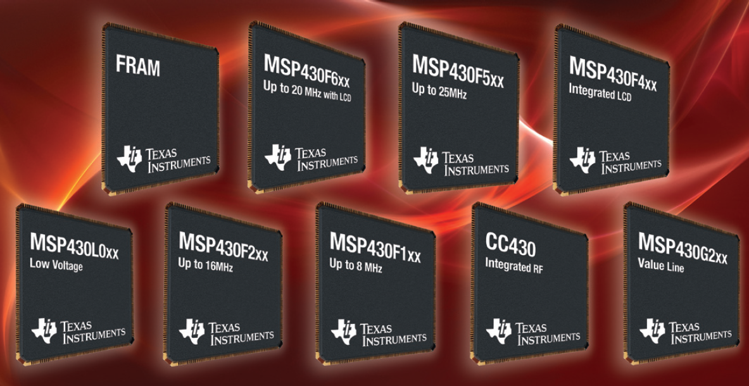
MSP430超低功耗微控制器概述
400多款超低功耗器件
CPU速度 8MHz至25MHz
Flash 0.5KB至256KB
RAM 128B至18KB
引脚数从14到113不等
可提供的封装类型超过25种
主要特性：
●超低功耗(ULP)架构与高度灵活的时钟系统可显著延长电池使用寿命：0.1 μA RAM保持
模式；<1 μA RTC模式；<100 μA /MHZ；
●集成型智能外设：众多的高性能模拟与数字外设可大幅减轻CPU的工作量；
●简单易用的16位RISC CPU架构，可实现具有业界领先代码密度的新型应用；
●完整的产品开发环境，工具起售价仅4.30美元；
●增强型程序库有益于多种应用，例如：电容式触摸、计量方法、低功耗设计和调试。

Slide 4
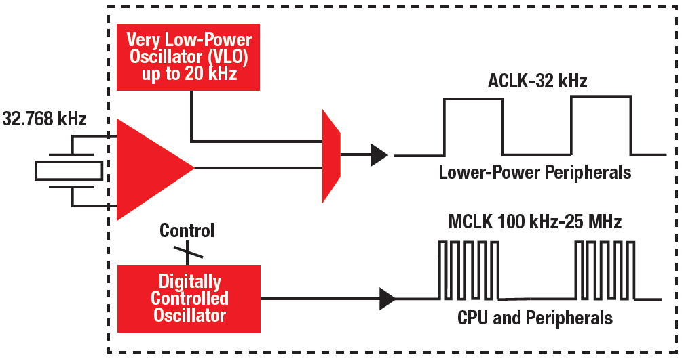
MSP430超低功耗微控制器概述
MSP430微控制器原生优势:
①超低功耗
◆灵活的定时系统：MSP430 MCU时钟能启用和禁用各种不同的时钟和振荡器，从而使器件能够进入不同的低功耗模式（LPM）。
◆主系统时钟(MCLK)：CPU时钟源，可由内部数控振荡器(DCO)驱动（频率最高达25MHZ），也可采用外部晶振驱动。
◆辅助时钟(ACLK)：用于各个外设模块的时钟源，可由内部低功耗振荡器或外部晶振驱动。
◆子系统时钟(SMCLK)：用于各个较快速外设模块的信号源，可由内部DCO驱动（最高25MHZ），也可采用外部晶振驱动。
◆即时唤醒：MSP430 MCU可从低功耗模式(LPM)即时唤醒。
◆零功耗欠压复位(BOR)：MSP430 MCU的BOR能够在所有操作模式下始终保持启用和工作的状态，这不仅能确保实现最可靠的性能，同时还可保持超低功耗。
多振荡器时钟系统

Slide 5
MSP430超低功耗微控制器概述
MSP430微控制器原生优势:
②高集成度
◆智能外设：MSP430 MCU的外设专为确保最强大之功能性而设计，许多外设都可以执行自主型操作，因而最大限度减少了CPU处于工作模式的时间；
◆高性能集成：超过400款MSP430器件都具备高性能集成优势，完美整合了USB、RF、LCD控制器以及16位Σ-ΔADC等。此外，MSP430 MCU的高集成度还造就物理尺寸较小的解决方案，进而最大限度地降低总物料成本。
◆MSP430集成外设一览表：
ADC10 | ADC12 | SD16 | SD24 | 比较器 | DAC12 | 乘法器 | 运算放大器 | 定时器
看门狗定时器(WDT) | RTC | LIN/IrDA | PMM | 欠压复位(BOR) | 系统电压监控器(SVS) | 射频(RF)前端 | 模拟功能池(A-POOL) | AES
I²C | USB | SPI | UART | ESP430 | DMA | SCAN_IF | LCD | 电容式触摸

Slide 6
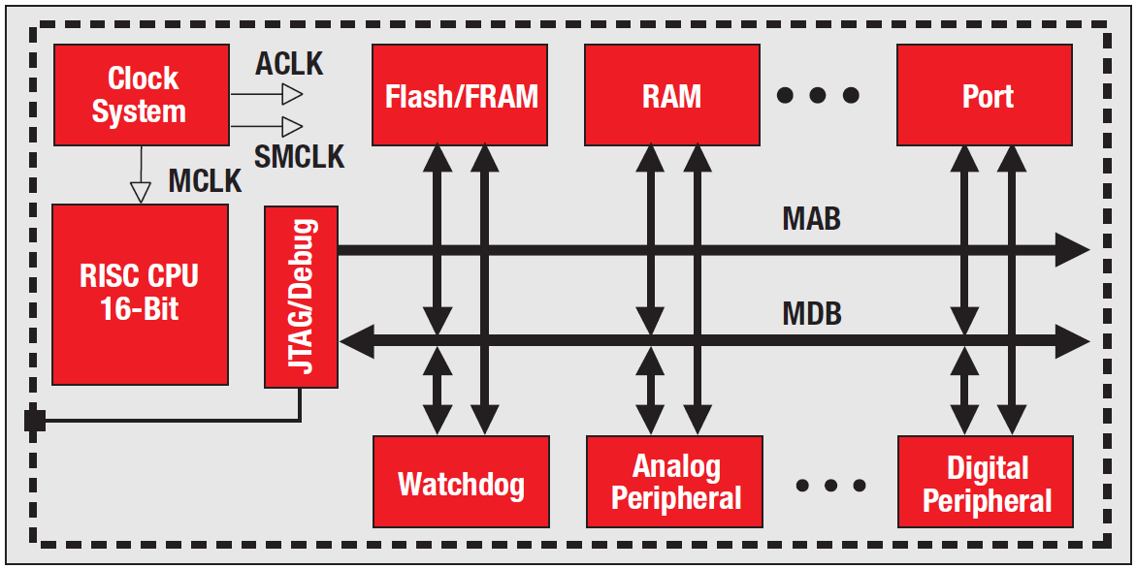
MSP430超低功耗微控制器概述
MSP430微控制器原生优势:
③易于启动开发工作
◆16位正交架构：MSP430 MCU采用的16位架构可提供16个高度灵活、可完全寻址的单周期操作16位CPU寄存器，以及RISC性能。
◆完整的开发系统：MSP430开发环境拥有价格低、无缝工作以及简单易用等优异特性。

Slide 7

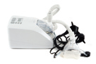
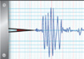


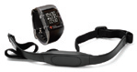
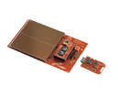
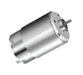
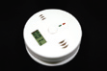

MSP430超低功耗微控制器概述
MSP430应用领域：
计量 | 便携式医疗 | 收据记录
www.ti.com/430metering | www.ti.com/430metering | www.ti.com/430metering
无线通信 | 电容式触摸 | 个人健康及健身
www.ti.com/430metering | www.ti.com/430metering | www.ti.com/430metering
能量收集 | 电机控制 | 安保
www.ti.com/energyharvesting | www.ti.com/motorcontrol | www.ti.com/430security

Slide 8
MSP430F5529微控制器
F5529特性：
◆低工作电压：1.8V到3.6V；
◆超低功耗：
--活动模式（AM）：所有系统时钟活动
290 μA/MHz在8MHz，3.0V，Flash Program
150 μA/MHz在8MHz，3.0V，RAM Program
--待机模式(LPM3)：
实时时钟、看门狗、电源监控、RAM数据保持、快速唤醒：
1.9μA在2.2V，2.1μA在3.0V（典型）
低功耗振荡器、通用计数器、看门狗、电源监控、RAM数据保持、快速唤醒：
1.4 μA在3.0V（典型）
--关闭模式（LPM4）：
RAM数据保持，电源监控，快速唤醒：1.1μA在3.0V（典型）
--关断模式（LPM4.5）：0.18μA在3.0V（典型）
◆从待机模式下唤醒时间在3.5μs内（典型）；
◆16位RISC结构，可拓展内存，高达25-MHZ的系统时钟；
◆灵活的电源管理系统：
--核心供电电压可编程调节的内置LDO
--电源电压监控、监测及掉电检测

Slide 9
MSP430F5529微控制器
F5529特性：
◆UCS统一时钟系统：
--频率稳定的FLL控制回路
--低功率或低频率内置时钟源（VLO）
--修整后的低频内置参考源（REFO）
--32KHZ低频晶振（XT1）
--高达32MHZ高频晶振 (XT2)
◆具有五个捕获/比较寄存器的16位定时器TA0，Timer_A；
◆具有三个捕获/比较寄存器的16位定时器TA1，Timer_A；
◆具有三个捕获/比较寄存器的16位定时器TA2，Timer_A；
◆具有七个捕获/比较映射寄存器的16位定时器TB0，Timer_B；
◆两个通用串行通讯接口：
--USCI_A0和USCI_A1，每个支持：增强UART、IrDA、同步SPI
--USCI_B0和USCI_B1，每个支持： I2C 、同步SPI
◆全速USB：
--集成USB-PHY
--集成3.3V/1.8V USB 电源系统
--集成USB-PLL
--8输入，8输出端点
◆具有内部基准电压，采样和保持及自动扫描功能的12位ADC(MSP430F552X系列仅有)；
◆比较器；
◆支持32位运算的硬件乘法器；
◆串行系统编程，无需添加外部编程电压；
◆三通道内部DMA；
◆具有实时时钟功能的基本定时器；

Slide 10
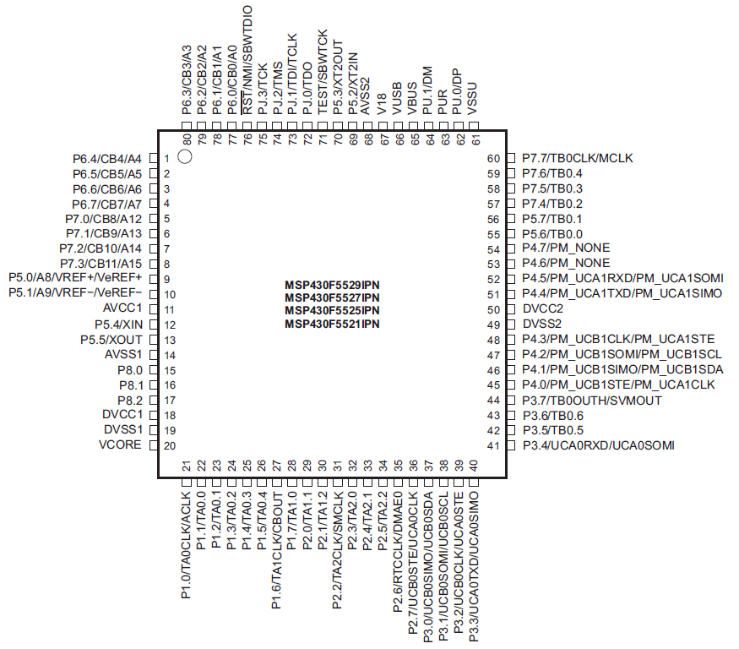
MSP430F5529微控制器
MSP430F5529引脚图

Slide 11
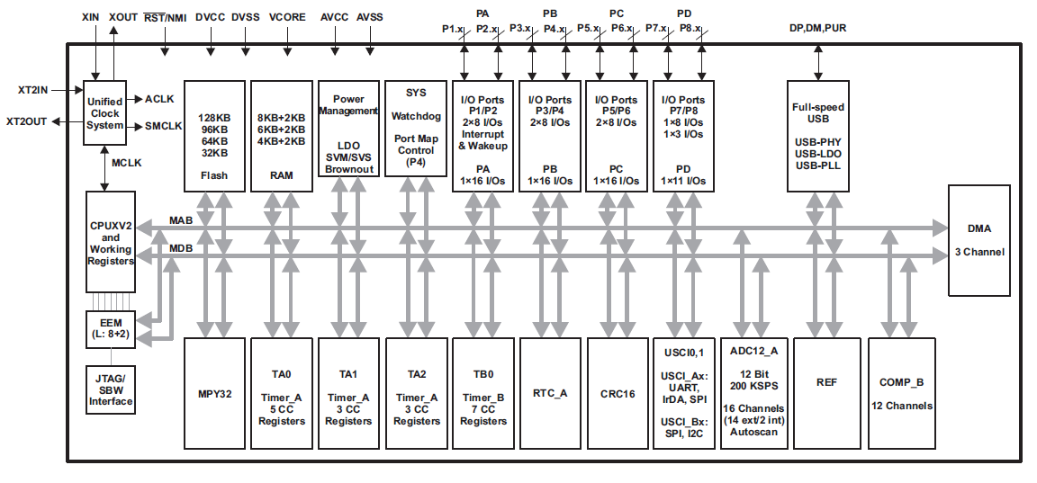


MSP430F5529微控制器
MSP430F5529结构框图

Slide 12
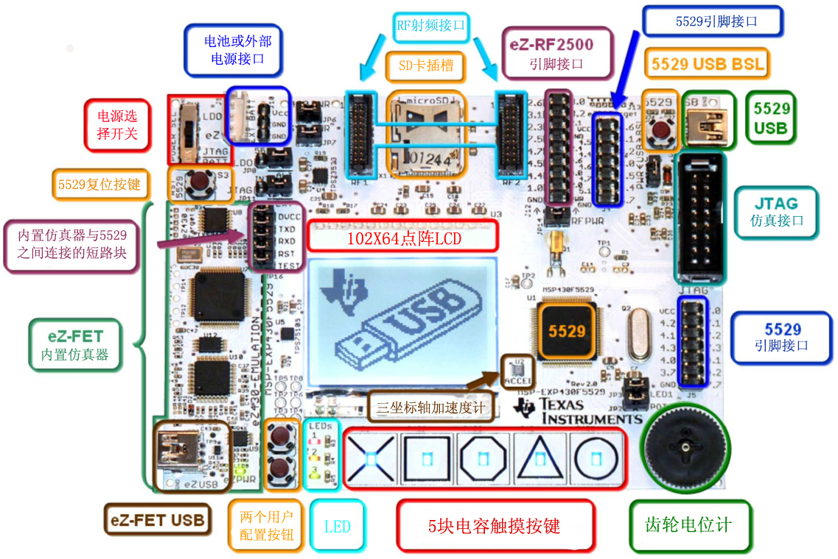
开发板硬件资源概述

Slide 13
开发板实验程序资源概述
各实验文件夹内资源描述列表
文件名称 | 描述
CTS | 包含触摸按键应用程序资源库
Drivers | 包含USB通信实验硬件驱动
F5xx_F6xx_Core_Lib | 包含MSP430 F5和F6系列核心模块程序资源库
FatFs | 包含开源的FATFS系统文件
MSP-EXP430F5529_HAL | 包含MSP-EXP430F5529开发板硬件模块程序资源库
USB | 包含USB应用程序资源库
UserExperienceDemo | 包含开发板示例程序代码
LABxmain.c(x=1～7) | 包含各实验主函数
labx.h/.c(x=1～7) | 包含各实验菜单函数及实验程序

Slide 14
开发板实验程序资源概述
开发板各实验主函数流程图
（LABxmain.c中）:

Slide 15

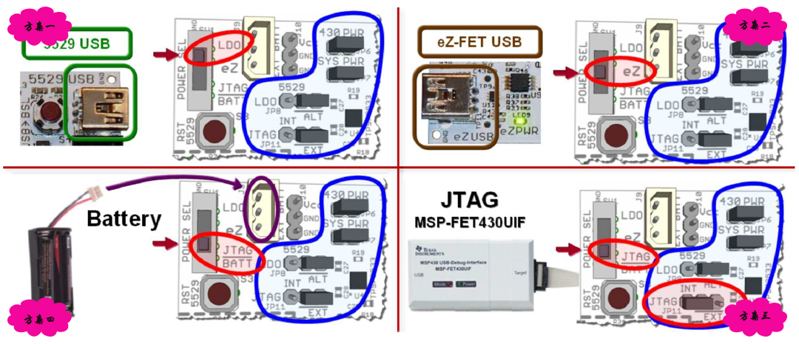
开发板供电方案实物分析
供电：5529USB
拨码开关:LDO
短路块：默认
供电：
eZ-FET USB
拨码开关:eZ
短路块：默认
供电：电池
拨码开关:
JTAG/BATT
短路块：默认
供电：JTAG
拨码开关:
JTAG/BALTT
短路块：
JP11：JTAG

Slide 16
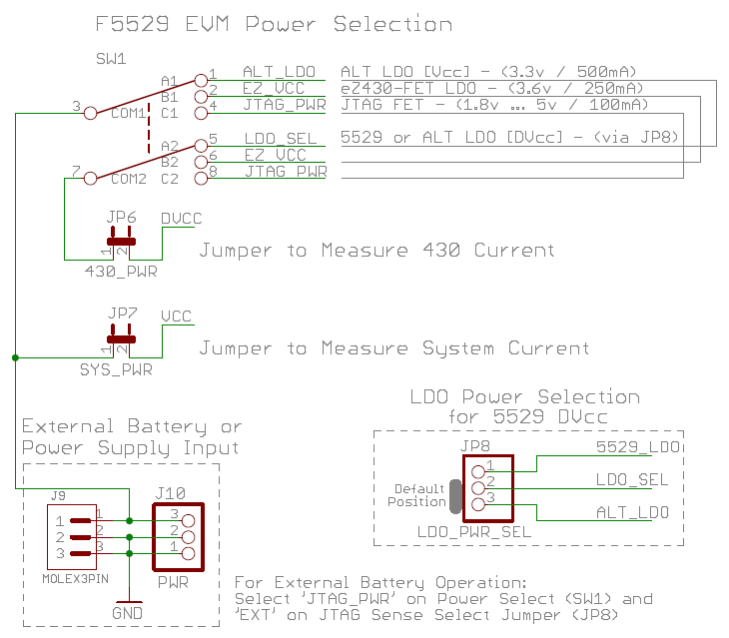
开发板供电方案电路分析
下图中SW1代表电源选择拨码开关；DVCC电源为MSP430F5529微控制器供电，测试该路电流，即可得到MSP430F5529微控制器的功耗；VCC电源为除MSP430F5529微控制器外其他模块供电，测试该路电流，即可得到系统的功耗。
SW1
DVCC
VCC
MSP-EXP430F5529开发板电源选择电路图

Slide 17
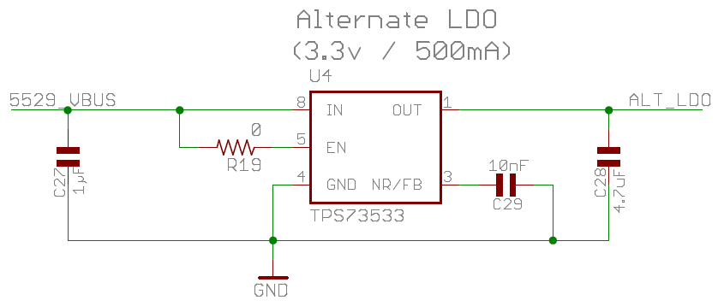
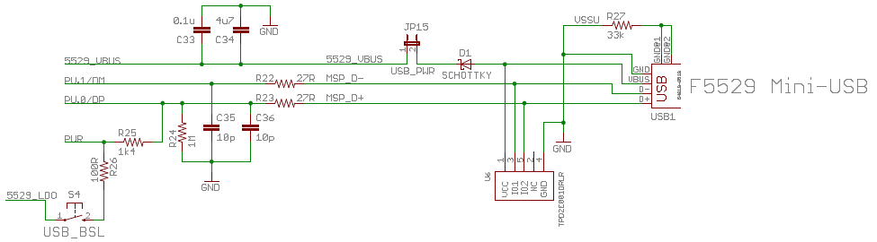
开发板供电方案电路分析
◆供电方案一电路分析：
该方案供电来自于右上角F5529USB接口，供电电压为3.3V，供电电流为500mA。由“左图”JP8短路块可知LDO_SEL和ALT_LDO短路，由“中图”可见，ALT_LDO为由5529_VBUS经TPS73533芯片电平转换而来；由“右图”可见，5529_VBUS由USB传输线上电源线所得，电压值为5V。
F5529 USB
DVCC & VCC
左图：JP8电路
中图：LDO电平转换电路
右图：F5529 Mini-USB电路

Slide 18
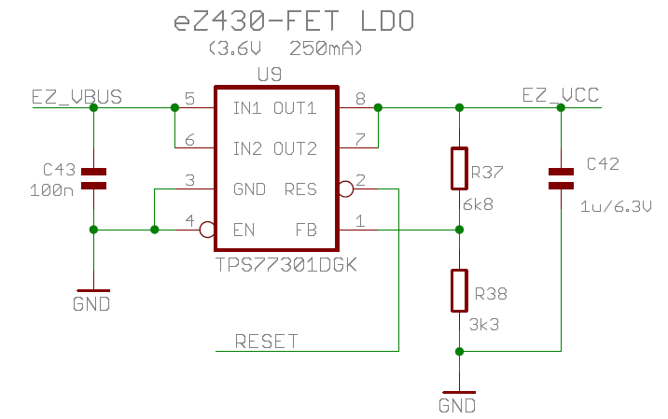
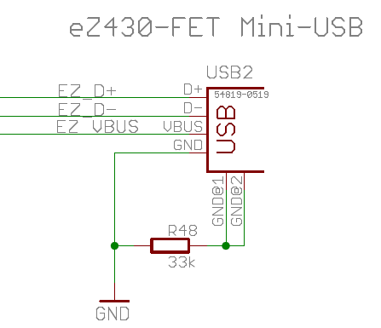
开发板供电方案电路分析
◆供电方案二电路分析：
该方案供电来自于右下角EZ430-FET USB接口，供电电压为3.6V，供电电流为250mA。由“左图”可见，该方案的供电电源EZ_VCC由EZ_VBUS经TPS77301DGK芯片电平转换而来；由“右图”可见，EZ_VBUS由USB传输线上电源线所得。
DVCC & VCC
左图 EZ430-FET LDO电平转换电路
右图 EZ430-FET Mini-USB接口电路

Slide 19
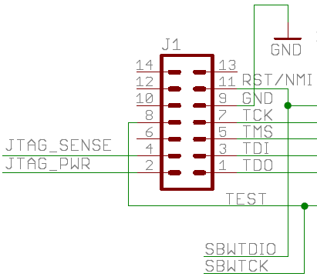
开发板供电方案电路分析
◆供电方案三电路分析：
该方案的供电来自于JTAG仿真接口，供电电压为1.8V～5V之间，供电电流为100mA。由下图可知该方案的供电电源JTAG_PWR来自于JTAG接口电路上的电源引脚。
DVCC & VCC

Slide 20
开发板供电方案电路分析
◆供电方案四电路分析：
该方案的供电电源来自于外部电池或其他的外部电源输入。由下图可见，若将两节干电池的连线插入J9的插槽中，即可为整个系统供电；或者利用J10的插针引入外部适当电源，也可为整个系统供电。

Slide 21
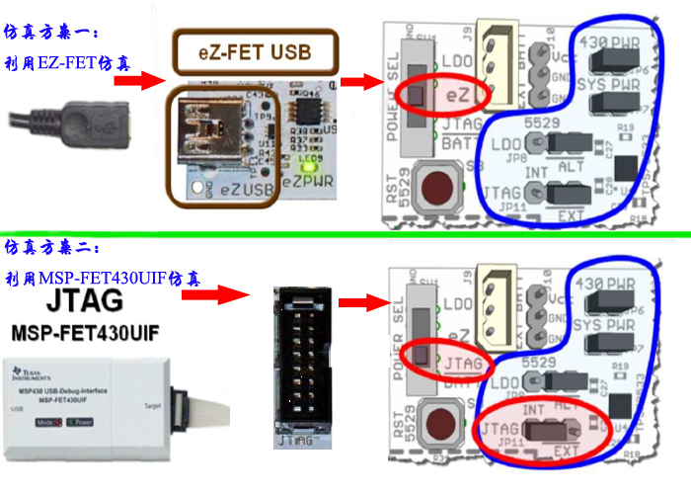
开发板仿真方案分析
方案一：将Mini-USB线与eZ-FET USB相连， 采用内置仿真器eZ-FET 进行程序下载仿真。
该方案无需安装仿真器驱动，程序可直接下载调试，如下图仿真方案一；
方案二：将MSP-FET430UIF与JTAG接口连接，采用外置仿真器进行程序下载仿真。该方
案需安装仿真器驱动，才可进行程序的下载调试，如下图仿真方案二；
方案三：采用MSP430 BSL进行仿真，仿真方法可以参考：USB Field Firmware Updates on MSP430™ MCUs

Slide 22
开发板短路块设置及功能介绍
短路块 | 连接短路块的功能 | 去除短路块的功能
JP2-POT | 连接齿轮电位计和P8.0 | 断开齿轮电位计和P8.0的连接
JP3-LED1 | 连接LED1和P1.0 | 断开LED1和P8.0的连接
JP6-430 PWR | 对MSP430F5529提供电源，可以用来测试单片机功耗，注意：430 PWR通孔与JP6引脚相连。 | 断开MSP430F5529的电源
JP7-SYS PWR | 对开发板提供电源，可以用来测试开发板系统功耗。 | 断开开发板电源
JP8-LDO | 仅在5529 USB提供电源时有用。 ALT（默认）：连接LDO（TPS73533）与MSP430 VCC； INT：连接F5529LDO与MSP430 VCC | 5529 USB无法供电
JP11-JTAG | 仅在JTAG供电时有用 EXT（默认）：JTAG对系统供电； INT：JTAG不对系统供电 | JTAG无法对系统供电
JP14-RF PWR | 连接VCC和RF接口:J12，J13和RF2 | RF接口无电源供应
JP15-USB PWR | 将USB 5V电源供给MSP430F5529和LDO（TPS73533） | USB 5V电源无法供给系统
JP16-ez-FET | DVCC：连接MSP430 VCC与Ez-FET； TXD/RXD：在F5529与Ez-FET之间连接UART； RST/TEST：在F5529与Ez-FET之间连接JTAG。 | 无法连接F5529与eZ-FET

Slide 23
开发板各接口引脚介绍
（1）J4接口引脚连接列表:
引脚描述 | 引脚（左） | 引脚（右） | 引脚描述
Vcc | VCC | P6.6 | CB6/A6
UCA1RXD / UCA1SOMI | P4.5 | P8.1 | GPIO – LED2
UCA1TXD / UCA1SIMO | P4.4 | P8.2 | GPIO – LED3
GPIO | P4.6 | P8.0 | GPIO – 齿轮电位计
GPIO | P4.7 | P4.5 | UCA1RXD / UCA1SOMI
A9 / VREF- / VeREF- | P5.1 | P4.4 | UCA1TXD / UCA1SIMO
GND | GND | P6.7 | CB7 / A7
（2）J5接口引脚连接列表:
引脚说明 | 引脚（左） | 引脚（右） | 引脚说明
VCC | VCC | P7.0 | CB8 / A12
UCB1SOMI / UCB1SCL - SD | P4.2 | P7.1 | CB9 / A13
UCB1SIMO / UCB1SDA - LCD/SD | P4.1 | P7.2 | CB10 / A14
UCB1CLK / UCA1STE - LCD/SD | P4.3 | P7.3 | CB11 / A15
UCB1STE / UCA1CLK - RF | P4.0 | P4.1 | UCB1SIMO / UCB1SDA - LCD/SD
TB0OUTH / SVMOUT - SD | P3.7 | P4.2 | UCB1SIMO / UCB1SDA - LCD/SD
GND | GND | P7.7 | TB0CLK / MCLK

Slide 24
开发板各接口引脚介绍
（3） J12接口引脚连接列表:
引脚说明 | 引脚（左） | 引脚（右） | 引脚说明
(RF_STE) | P2.6 | P3.0 | (RF_SIMO)
(RF_SOMI) | P3.1 | P3.2 | (RF_SPI_CLK)
TA2.0 | P2.3 | P2.1 | TA1.2
TB0.3 | P7.5 | GND | GND
GPIO | P4.7 | P2.4 | TA2.1
(RXD) | P4.5 | P4.6 | GPIO
(TXD) | P4.4 | P4.0 | UCx1xx
(LED1) | P1.0 | P2.0 | TA1.1
GND | GND | RF_PWR | RF_PWR

Slide 25
开发板资源下载途径
（1）MSP-EXP430F5529官方网站：
http://www.ti.com/tool/msp-exp430f5529&DCMP=MSP430&HQS=Other+OT+usbexp
（2）MSP-EXP430F5529开发板用户指导手册：http://www.ti.com/lit/pdf/SLAU330
（3）MSP-EXP430F5529开发板硬件电路图：http://www.ti.com/lit/zip/slar055
（4）MSP430x5xx/x6xx用户指导：www.ti.com/general/docs/lit/getliterature.tsp?baseLiteratureNumber=slau208&fileType=pdf&track=no
（5）MSP430F552x数据手册：www.ti.com/general/docs/lit/getliterature.tsp?baseLiteratureNumber=slas590&fileType=pdf&track=no
（6）MSP430F552X例程：http://www.ti.com/lit/zip/slac300
（7）CCSv5下载途径：http://processors.wiki.ti.com/index.php/Download_CCS
（8）USB开发资源库下载途径：
http://www.ti.com/tool/msp430usbdevpack?DCMP=53xx663x&HQS=msp430usbdevpack-pr-tf
（9）电容触摸资源库下载途径：http://www.ti.com/tool/capsenselibrary#1

